Slide 1
DZIAŁALNOŚĆ PREWENCYJNA PIP WSPÓŁPRACA Z PRZEDSIĘBIORSTWAMI GÓRNICZYMI
Jolanta Kowalska, Janusz Krasoń
Okręgowy Inspektorat Pracy we Wrocławiu
Wrocław, 24 kwietnia 2018 r

Slide 2
Wypadki w górnictwie
W latach 2013 – 2017 w górnictwie miało miejsce 11 135 wypadków;
77,3% w kopalniach węgla kamiennego,
16,6 % w kopalniach rud miedzi,
2,8 % w kopalniach odkrywkowych,
1,3 % w kopalniach otworowych i przedsiębiorstwach wykonujących roboty geologiczne.
Wypadki śmiertelne - 27 w 2016 r. i 15 w 2017 r.
Wypadki ciężkie - 9 w 2016 r i 14 w 2017 r.

Slide 3
Najważniejsze przyczyny wypadków
zagrożenie metanowe (zapalenie metanu);
oberwanie się skał ze stropu i ociosów;
wykonywanie prac przy przenośnikach taśmowych będących w ruchu bądź przy braku zabezpieczenia stanu wyłączenia jazdy przenośnikiem taśmowym nieprzystosowanym do jazdy ludzi;
przebywanie w strefie zagrożenia od pracujących maszyn i urządzeń;
niewłaściwe wykonywanie robót strzałowych;
prowadzenie prac pod wpływem alkoholu.

Slide 4
Definicja prewencji
PREWENCJA to: działalność zmierzającą do zapobiegania występowania nieprawidłowości w środowisku pracy, bądź ich minimalizowania poprzez dwa rodzaje oddziaływań:
- ZMNIEJSZANIE CZYNNIKÓW RYZYKA np. prawno-techniczne organizowanie otoczenia tak aby minimalizować zagrożenia, np. przez działalność kontrolną (może skutkować karą);
- WZMACNIANIE KOMPETENCJI LUDZI, wyposażanie ich w umiejętności przeciwdziałania zagrożeniom, ZMIANĘ POSTAW pozytywnie wpływającą na otrzymywane informacje i przekazy emocjonalne;

Slide 5
Prewencja – w konwencjach MOP
Zmiana podejścia do zadań IP rozpoczęła się od KONWENCJI NR 129 o inspekcji pracy w rolnictwie, z 1969 r., która stwierdziła, że inspekcje muszą być połączone z prewencyjną kontrolą metod lub procesów, które mogą stanowić zagrożenie dla zdrowia lub bezpieczeństwa,
W KONWENCJI NR 81 o inspekcji pracy, z 1947 r. obowiązki kontrolne realizowane przez IP uzupełnione zostały o ROZWIĄZANIA PREWENCYJNE zamiast jedynie stosowania sankcji lub karania.
Notes:
Do zadań systemu inspekcji pracy będzie należało:
(a) zapewnianie stosowania przepisów prawnych dotyczących warunków pracy i ochrony pracowników przy wykonywaniu ich zawodu, takich jak postanowienia dotyczące czasu pracy, płac, bezpieczeństwa, zdrowia i warunków socjalnych, zatrudnienia dzieci i młodocianych oraz innych spraw z tym związanych, w takim zakresie, w jakim inspektorzy pracy są zobowiązani do zapewnienia stosowania tych postanowień;
(b) dostarczanie informacji i porad technicznych pracodawcom i pracownikom co do najskuteczniejszych sposobów przestrzegania przepisów prawnych;
(c) zwracanie uwagi właściwej władzy na uchybienia lub nadużycia nie unormowane szczegółowo w istniejących przepisach prawnych.
2. Inspektorom pracy mogą być powierzone jakiekolwiek inne obowiązki tylko pod warunkiem, że nie będą przeszkadzać w skutecznym wykonywaniu ich zadań głównych ani w jakikolwiek sposób naruszać autorytetu i bezstronności, potrzebnych inspektorom w stosunkach z pracodawcami i pracownikami.

Slide 6
Ustawa o PIP a prewencja
USTAWA z dnia 13 kwietnia 2007 r. o Państwowej Inspekcji Pracy tj. Dz. U. z 2012 r. poz.404, poz.769.
Rozdział 2
ZADANIA PAŃSTWOWEJ INSPEKCJI PRACY
Art. 10. ust.1
Do zadań Państwowej Inspekcji Pracy należy c.d. :
d) inicjowanie przedsięwzięć w sprawach ochrony pracy w rolnictwie
indywidualnym,
e) udzielanie porad służących ograniczaniu zagrożeń dla życia i
zdrowia pracowników, a także w zakresie przestrzegania prawa
pracy,
f) podejmowanie działań prewencyjnych i promocyjnych
zmierzających do zapewnienia przestrzegania prawa pracy.
Notes:
Tekst jednolity ustawy o Państwowej Inspekcji Pracy ogłoszony w Obwieszczeniu Marszałka Sejmu Rzeczypospolitej Polskiej z dnia 12 października 2001 r. (poz. 1362)
Art. 14.
Do zakresu działania Głównego Inspektora Pracy należy w
szczególności:
kierowanie działalnością Głównego Inspektoratu Pracy i okręgowych
inspektorów pracy……
prowadzenie działalności wydawniczej i propagandowej w zakresie
ochrony pracy,

Slide 7
Misja PIP
Zarządzenie nr 3/12 Głównego Inspektora Pracy z dnia 2 kwietnia 2012r. w sprawie kontroli zarządczej w Państwowej Inspekcji Pracy
MISJĄ Państwowej Inspekcji Pracy jest skuteczne egzekwowanie przepisów prawa pracy, w szczególności bezpieczeństwa i higieny pracy,
poprzez efektywne i ukierunkowane kontrole oraz
działania prewencyjne, zmierzające do ograniczenia
zagrożeń wypadkowych i poszanowania prawa pracy.
Notes:
Pojęcie ,,doktryna’’ pochodzi od łacińskiego słowa doctrina – nauczanie, wiedza. Pierwotnie oznaczała ona naukę lub ogół wiedzy z danej dyscypliny.
Współcześnie doktryną określamy zbiór ogólnie uporządkowanych założeń, twierdzeń, poglądów i przekonań na temat określonej dziedziny wiedzy.
Dotyczą one przede wszystkim tego co i jak być powinno, czyli określają główne kierunki i cele do jakich należy dążyć oraz mówią jak należy postępować, aby te cele osiągnąć.. Musi ona zawierać praktyczne metody postępowania w celu realizacji tych poglądów w określonym czasie i miejscu.
Najbardziej konkretny kształt doktryna przybiera wówczas gdy jest sprecyzowana poprzez program.

Slide 8
Narzędzia do realizacji Prewencji
I. Pierwsza kontrola prewencyjna
II. Szkolenia
III. Kampanie i programy prewencyjne
IV. Publikacje i wydawnictwa
Narzędzia

Slide 9
Kampania Informacyjna PIP „Pracuję Legalnie”
„Pracuję legalnie!” to trzyletnia, ogólnopolska kampania informacyjno-edukacyjna z obszaru legalności zatrudnienia realizowana przez Państwową Inspekcję Pracy i Zakład Ubezpieczeń Społecznych w latach 2017-2019. Jej zadaniem jest podniesienie świadomości pracodawców i pracowników z zakresu zasad zatrudniania zgodnie z obowiązującymi przepisami prawa pracy. Kampania kierowana jest do pracodawców i pracowników, a także obywateli państw spoza Unii Europejskiej – w szczególności pracowników z Ukrainy podejmujących pracę w Polsce.
Głównymi celami kampanii są:
propagowanie wyboru pracy legalnej
w miejsce zatrudnienia w szarej strefie
uświadomienie pracującym korzyści wynikających z
wykonywania pracy legalnie oraz zagrożeń
wypływających z wykonywania pracy nielegalnej;
piętnowanie niedozwolonych praktyk
informowanie o formach i możliwościach skorzystania
z pomocy merytorycznej Państwowej Inspekcji Pracy
przy eliminowaniu nieprawidłowości.

Slide 10
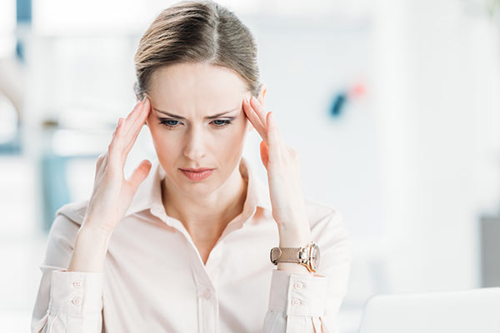
Program prewencyjny „Stres w miejscu pracy”
Prawie ⅓ pracowników w Europie - ponad 40 milionów osób, doświadcza stresu związanego z pracą, a około połowa europejskich pracowników uważa, że w ich miejscu pracy stres jest powszechnym problemem.
Celem tego programu prewencyjnego jest:
- popularyzowanie wiedzy na temat stresu, jego źródeł, przebiegu, spustoszeń jakie wywołuje w naszych organizmach,
- metod radzenia sobie ze stresem w miejscu pracy,
- popularyzacja wiedzy na temat źródeł zagrożeń psychospołecznych tj. mobbing, dyskryminacja, nierówne traktowanie, molestowanie, molestowanie seksualne, agresja i przemoc w miejscu pracy,
- metod radzenia sobie z zagrożeniami psychospołecznymi w miejscu pracy,
- poprawa stosunków międzyludzkich w zakładzie pracy, a tym samym stworzenie dobrego klimatu do pracy zespołowej,
- obniżenie poziomu stresu spowodowanego narastającymi konfliktami,
poprawa komfortu pracy,
- złagodzenie negatywnych skutków stresu.

Slide 11
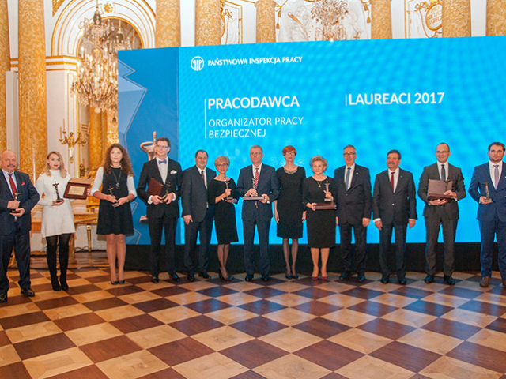
Konkurs Pracodawca – Organizator Pracy Bezpiecznej
Pomysł tego konkursu zrodził się już blisko ćwierć wieku temu, kiedy Państwowa Inspekcja Pracy startowała z pierwszą edycją, główną ideą instytucji było zaszczepienie wśród przedsiębiorców ducha rywalizacji nieco innej, niż wymagała od nich typowa, codzienna, ekonomiczna gra rynkowa. Chodziło o to, aby zaczęli rywalizować w ramach standardów warunków pracy, gdzie stawką jest zdrowie, a często także życie pracowników. Główny Inspektor Pracy podjął decyzję, że inspekcja będzie nie tylko uczyć, ale także nagradzać i promować tych, którzy tworzą bezpieczne i ergonomiczne miejsca pracy. Dzisiaj konkurs jest nie tylko szansą zdobycia nagrody, ale przede wszystkim stanowi motywację dla dalszego rozwoju każdej firmy także w kierunku stałego monitorowania i poprawy warunków pracy.

Slide 12
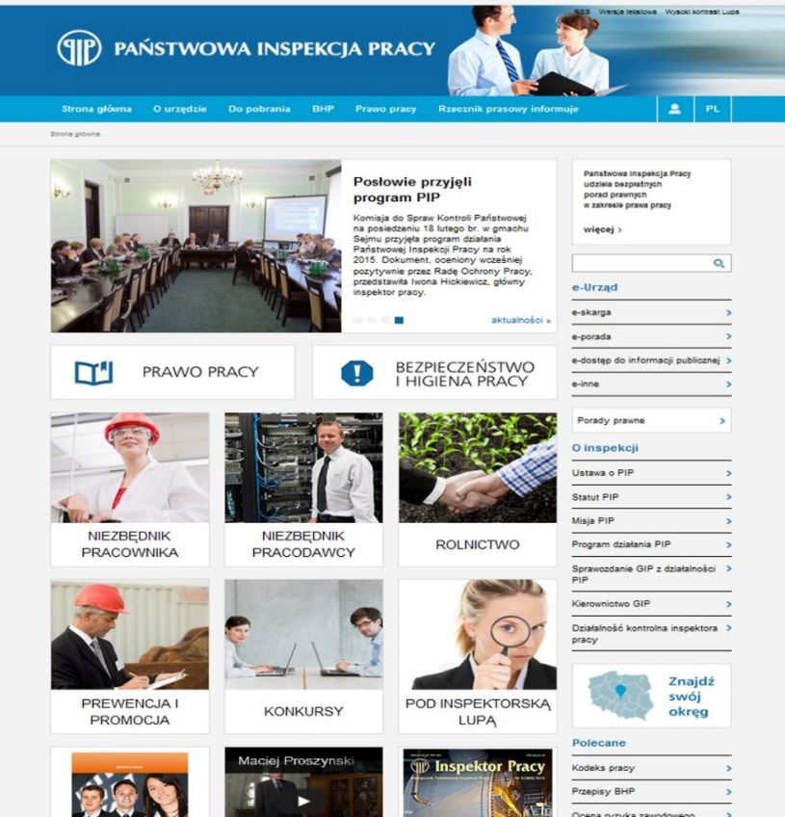
Strona PIP
Inne strony administrowane przez PIP:
www.bhpnatak.pl
www.prawawpracy.pl
www.nafalipierwszejpracycy.pl
www.bhpwrolnictwie.pl
www.programyprewenncyjne.pl
www.streswpracy.pl
3,5 mln

Slide 13
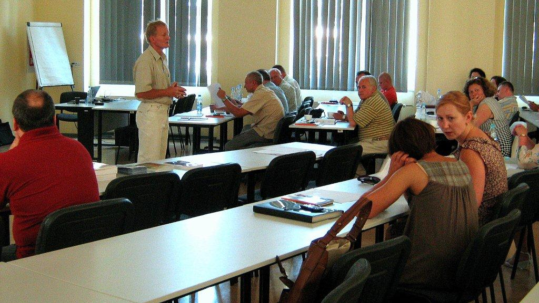
Szkolenia
SZKOLENIA DLA SPOŁECZNYCH INSPEKTORÓW PRACY Z PRZEDSIĘBIORSTW GÓRNICZYCH NA DOLNYM ŚLĄSKU ZREALIZOWANE PRZEZ OIP WE WROCŁAWIU
2016 – 221 osób
2017 – 206 osób

Slide 14
WSPÓŁPRACA PAŃSTWOWEJ INSPEKCJI PRACY Z PRZEDSIĘBIORSTWAMI GÓRNICZYMI W PROCESIE PREWENCJI
SZKOLENIA SPOŁECZNYCH INSPEKTORÓW PRACY
ROK 2016
- kwiecień 2016r SZKLARSKA PORĘBA - KGHM PM S.A. ODDZIAŁ/ ZG „POLKOWICE - SIEROSZOWICE”,
- maj 2016r SZKLARSKA PORĘBA - KGHM PM S.A. ODDZIAŁ /ZG „RUDNA”,
- czerwiec 2016r WOJNOWO – KGHM PM S.A. ODDZIAŁ /ZG „LUBIN”
- listopad 2016r SZKLARSKA PORĘBA – KGHM PM S.A. ODDZIAŁ/ ZG „RUDNA”.
Łącznie przeszkolono – 221 Społecznych Inspektorów Pracy

Slide 15
WSPÓŁPRACA PAŃSTWOWEJ INSPEKCJI PRACY Z PRZEDSIĘBIORSTWAMI GÓRNICZYMI W PROCESIE PREWENCJI
SZKOLENIA SPOŁECZNYCH INSPEKTORÓW PRACY
ROK 2017
- kwiecień 2017r SZKLARSKA PORĘBA - KGHM PM S.A. ODDZIAŁ/ ZG „RUDNA”
- kwiecień 2017r SZKLARSKA PORĘBA – KGHM PM S.A. ODDZIAŁ/ ZG „POLKOWICE-SIEROSZOWICE”
- czerwiec 2017r WOJNOWO – KGHM PM S.A. ODDZIAŁ/ ZG „LUBIN” ,
- listopad 2017r SZKLARSKA PORĘBA – KGHM PM S.A. ODDZIAŁ / ZG „RUDNA” -
Łącznie przeszkolono – 206 Społecznych Inspektorów Pracy

Slide 16
WSPÓŁPRACA PAŃSTWOWEJ INSPEKCJI PRACY Z PRZEDSIĘBIORSTWAMI GÓRNICZYMI W PROCESIE PREWENCJI
SZKOLENIA SPOŁECZNYCH INSPEKTORÓW PRACY
ROK 2018
- kwiecień 2018r SZKLARSKA PORĘBA – KGHM PM S.A. ODDZIAŁ/ ZG „POLKOWICE-SIEROSZOWICE”
- kwiecień 2018r SZKLARSKA PORĘBA – KGHM PM S.A. ODDZIAŁ/ ZG „LUBIN”
Łącznie przeszklono 110 Społecznych Inspektorów Pracy

Slide 17
WSPÓŁPRACA PAŃSTWOWEJ INSPEKCJI PRACY Z PRZEDSIĘBIORSTWAMI GÓRNICZYMI W PROCESIE PREWENCJI
TEMATYKA SZKOLEŃ:
- wybrane zagadnienia ustawy Kodeks Pracy (dział X- BHP i dział VI - czas pracy),
- badanie przyczyn i okoliczności wypadków przy pracy w aspekcie zagrożeń na stanowiskach pracy pod ziemią,
- udział SIP w zespołach powypadkowych (przeprowadzanie oględzin miejsca wypadku, ustalanie przyczyn wypadku, wnioski i profilaktyka powypadkowa),
- ustawa o SIP w szczególności uprawnienia i obowiązki SIP, formułowanie uwag wpisywanych do oddziałowych ksiąg uwag , ochrona stosunku pracy SIP,
- współpraca SIP z Państwową Inspekcją Pracy ,
- omówienie konkretnych przykładów nieprawidłowości wynikających z kontroli inspektorów pracy, badanych wypadków przy pracy , rozpatrywanych skarg pracowników.

Slide 18
WSPÓŁPRACA PAŃSTWOWEJ INSPEKCJI PRACY Z PRZEDSIĘBIORSTWAMI GÓRNICZYMI W PROCESIE PREWENCJI
POSIEDZENIA DOLNOŚLĄSKIEJ KOMISJI DS. GÓRNICTWA PRZY OIP WE WROCŁAWIU
Od 2007r działa Dolnośląska Komisja ds. Górnictwa przy Okręgowym Inspektoracie Pracy we Wrocławiu.
W skład Komisji wchodzą przedstawiciele : NSZZ "Solidarność" Region Zagłębia Miedziowego, Związek Pracodawców "Polska Miedź ", Politechnika Wrocławska - Wydział Geoinżynierii Górnictwa i Geologii , Okręgowy Urząd Górniczy we Wrocławiu, Miedziowe Centrum Zdrowia SA, Centrala KGHM Polska Miedź SA, Zakłady Górnicze KGHM PM SA - Główny Inżynier BHP , ZSIP , Jednostka Ratownictwa Górniczo- Hutniczego.

Slide 19
DOLNOŚLĄSKA KOMISJA DS. GÓRNICTWA PRZY OIP
WE WROCŁAWIU
- Prof. Dr hab. inż. Monika Hardygóra Politechnika Wrocławska - Wydział Geoinżynierii Górnictwa i Geologii
- Dariusz Jacyno-Onuszkiewicz Zakładowy SIP - KGHM Polska Miedź S.A. Zakłady Górnicze „Polkowice – Sieroszowice”
- Robert Podolski Dyrektor Okręgowego Urzędu Górniczego we Wrocławiu
- Janusz Halczuk Zakładowy SIP w KGHM Polska Miedź S.A., Oddział/ Zakłady Górnicze „Lubin”
- Andrzej Katulski Główny Inżynier Górniczy, KGHM POLSKA MIEDŹ S.A. ZWIĄZEK PRACODAWCÓW POLSKA MIEDŹ
- Zbigniew Maliszewski Główny Inżynier BHP, KGHM POLSKA MIEDŹ S.A., Oddział / Zakłady Górnicze „Lubin”
- Adam Chyliński Dyrektor Departamentu BHP i Ryzyka Zawodowego KGHM POLSKA MIEDŹ S.A.
- dr Zbigniew Nędza Politechnika Wrocławska - Wydział Geoinżynierii Górnictwa i Geologii
- dr inż. Marek Sikora Politechnika Wrocławska - Wydział Geoinżynierii Górnictwa i Geologii
- Dariusz Stojke Główny Inżynier BHP KGHM Polska Miedź S.A. Oddział /Zakłady Górnicze „Rudna”
- Wiesław Michalski Zakładowy SIP, KGHM Polska Miedź S.A. Oddział Zakłady Górnicze „Rudna”
- Jacek Kołtun KGHM Polska Miedź S.A. Oddział/ ZG „Polkowice – Sieroszowice”
- dr Leszek Gruszczyński MIEDZIOWE CENTRUM ZDROWIA S.A. w Lubinie
- Krzysztof Matysiak KGHM Polska Miedź S.A. Jednostka Ratownictwa Górniczo – Hutniczego

Slide 20
WSPÓŁPRACA PAŃSTWOWEJ INSPEKCJI PRACY Z PRZEDSIĘBIORSTWAMI GÓRNICZYMI W PROCESIE PREWENCJI
TEMATYKA POSIEDZEŃ KOMISJI:
ROK 2016
POSIEDZENIE - 12 kwietnia 2016r
1. Bezpieczeństwo prac wykonywanych na wysokości .
2. Zasady stosowania temperatury zastępczej klimatu do oceny warunków klimatycznych w zakładach górniczych KGHM PM SA .
3. Nowatorskie metody ograniczania wypadków przy pracy z przyczyn powtarzalnych w zakładach górniczych KGHM PM SA.
4. Używanie okularów ochronnych pod ziemią w zakładach górniczych KGHM PM SA w aspekcie zdrowotnym pracowników.

Slide 21
WSPÓŁPRACA PAŃSTWOWEJ INSPEKCJI PRACY Z PRZEDSIĘBIORSTWAMI GÓRNICZYMI W PROCESIE PREWENCJI
TEMATYKA POSIEDZEŃ KOMISJI:
ROK 2017r
POSIEDZENIE - 10 kwietnia 2017r.
1. Uciążliwość pracy operatorów maszyn związanych z obsługą wozów kotwiących Roof Master 1.7 przy robotach górniczych ze szczególnym uwzględnieniem wiercenia z zastosowaniem przepłuczki wodnej.
2. Zagrożenia i ergonomia na stanowisku roboczym operatora wozu kotwiącego Roof Master 1.7 przy czynnościach m.in. wiercenia otworów pod zabudowę kotwi 1,8 - 2,6 m oraz otworów wielkośrednicowych pod zabudowę płytek SRS w wyrobiskach o małej wysokości.
3. Działania profilaktyczne podejmowane w wyniku badania okoliczności i przyczyn śmiertelnych wypadków przy pracy zaistniałych na stanowiskach pracy pod ziemią w oddziałach górniczych KGHM Polska Miedź SA w 2016r.

Slide 22
WSPÓŁPRACA PAŃSTWOWEJ INSPEKCJI PRACY Z PRZEDSIĘBIORSTWAMI GÓRNICZYMI W PROCESIE PREWENCJI
TEMATYKA POSIEDZEŃ KOMISJI:
ROK 2018
POSIEDZENIE - 12 kwietnia 2018r
1. Badania wydolnościowe u ratowników górniczych z O/ Jednostka Ratownictwa Górniczo- Hutniczego.
2. Omówienie działań wynikających z odpowiedzi na pismo Okręgowego Inspektora Pracy do Prezesa KGHM PM SA , zawartej w piśmie Dyrektora Naczelnego ds. Górnictwa przedstawiającym wyniki prac zespołu ds. optymalizacji procesu kotwienia.
3. Wykorzystanie i zastosowanie współczesnych rozwiązań technicznych w zakresie systemu lokalizacji i ewidencji pracowników w podziemnych zakładach górniczych , w tym w rejonach zagrożenia.

Slide 23
WSPÓŁPRACA PAŃSTWOWEJ INSPEKCJI PRACY Z PRZEDSIĘBIORSTWAMI GÓRNICZYMI W PROCESIE PREWENCJI
W ramach działań profilaktycznych na rzecz bezpieczeństwa pracy w górnictwie kierowano pisma do Prezesa KGHM PM SA zawierające następujące wnioski:
ROK 2016
1. Doprecyzowanie zasad wykonywania pomiarów parametrów mikroklimatu powietrza kopalnianego w celu oceny warunków klimatycznych w zakładach górniczych KGHM PM SA, w tym podczas użytkowania maszyn górniczych z kabinami nieklimatyzowanymi.

Slide 24
WSPÓŁPRACA PAŃSTWOWEJ INSPEKCJI PRACY Z PRZEDSIĘBIORSTWAMI GÓRNICZYMI W PROCESIE PREWENCJI
W ramach działań profilaktycznych na rzecz bezpieczeństwa pracy w górnictwie kierowano pisma do Prezesa KGHM PM SA zawierające następujące wnioski:
ROK 2017
1. Przeprowadzenie szczegółowej analizy pracy i oceny zagrożeń oraz ergonomii na stanowisku roboczym operatora wozu kotwiącego Roof Master 1.7 przy wymienionych czynnościach.
2. Podjęcie działań w celu zastosowania rozwiązań technicznych w wozie kotwiącym Roof Master 1.7 z przepłuczką wodną ograniczających uciążliwość przemieszczania się przepłuczki wodnej ze zwiercinami w przestrzeń kabiny , kosza operatora w trakcie czynności wiercenia.
3. Wprowadzenie po przeprowadzonej analizie w wozach kotwiących Roof Master 1.7 rozwiązań technicznych spełniających warunki zawarte w ustawie Kodeks Pracy (art. 215, art. 216).
4. Wprowadzenie w Dokumentacji Techniczno – Ruchowej uporządkowanych zapisów w zakresie postępowania operatora w czasie poszczególnych procesów (po przeprowadzeniu obserwacji wykonywanych czynności w procesie rzeczywistym przy czynnościach pkt. 1. ppkt 1-7) oraz postępowania w sytuacjach awaryjnych i nietypowych.

Slide 25
Dziękuję za uwagę
Jolanta Kowalska, Janusz Krasoń
Okręgowy Inspektorat Pracy
we Wrocławiu

